Slide 1





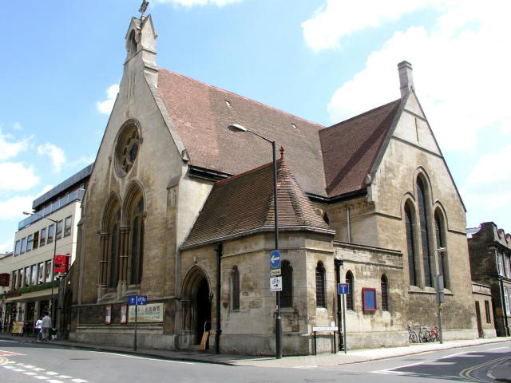
主日崇拜
Sunday Worship
2014-2-2
剑桥华人基督教会
Cambridge Chinese Christian Church

Slide 2



Slide 3


请关掉手提电话

Slide 4

诗歌敬拜 Worship in songs

Slide 5
我們可以用自己熟悉的語言來敬拜，英語、粵語、或者國語。
Please use your own familiar language to worship, in English, Cantonese, or Mandarin.

Slide 6
閃爍的小火花
Pass It On

Slide 7
只一點小火花 可點燃熾烈火焰
發出熱力火光 帶來無限的溫暖
It only takes a spark to get a fire going
And soon all those around
Can warm up in glowing
1

Slide 8
這好比主的恩愛 當你設身親嘗
你必向人傳祂的愛
常將主愛宣揚
That’s how it is with God’s love
Once you’ve experienced it
you spread His love to everyone
You want to pass it on
2

Slide 9
回春蒂象更新 看樹木萌枝生長
萬花蓓蕾綻開 小鳥在樹梢歌唱
What a wondrous time is spring
when all the trees are budding
The birds begin to sing
the flowers start their blooming
3

Slide 10
這好比主的恩愛 當你設身親嘗
你必歌唱耶穌的愛
常將主愛宣揚
That’s how it is with God’s love
Once you’ve experienced it
You want to sing; it’s fresh like spring
You want to pass it on
4

Slide 11
朋友 願你蒙福 分享我所得歡暢
無論你往何方 依靠主永不失望
I wish for you my friend
This happiness that I’ve found
You can depend on Him
It matters not where you’re bound
5

Slide 12
我要在高山宣告 天下人當知道
慈愛的主來到世上
我要將主宣揚
I’ll shout it from the mountain top
I want the world to know
The Lord of love has come to me
I want to pass it on
6

Slide 13

奉献
Offering

Slide 14
奉献是基督徒对神的爱的回应，也是对神信心的表达。您还不是基督徒是不需要参与这项目 。
Offering is a Christian response to the love of God and an expression of faith in God. If you are not yet a Christian, you do not need to take part.

Slide 15


Slide 26
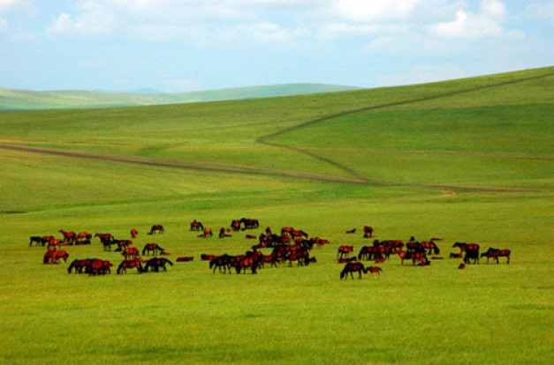
报告
Announcements

Slide 27
若您是第一次与我们在一起，欢迎您继续参加我们的聚会。请您在贵宾留名簿留下您的名字与资料，让我们保持联络。
Welcome anyone who is new among us. You are warmly invited to stay behind after service for tea and refreshment. Please leave your name with our stewards so that we may be able to keep in touch.

Slide 28
２０１４－３－３０
浸礼 Baptism
联络 ﻿Contact
黄牧师或黄传道
﻿Stanley or Helen Wong

Slide 29
音响事奉组召慕员工
Audio-visual Workers needed
联络 ﻿Contact
Charles Au or Mary Lau

Slide 30
研讨：基督徒正常恋爱
Seminar: Normal Christian Love Affair
2014 – 2 -16 4pm

Slide 31
新春聚餐
Chinese New Year Dinner
崇拜後
After the Worship Service

Slide 32

主餐
Holy Communion

Slide 33


Slide 34
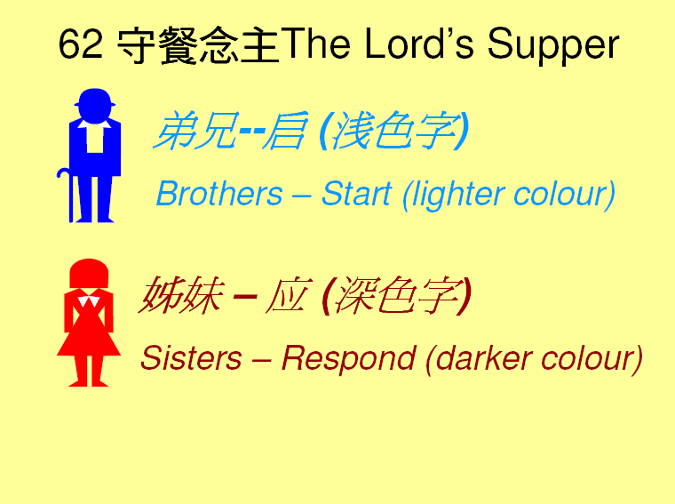

Slide 35
我当日传给你们的，
原是从主领受的，
就是主耶稣被卖的那一夜，拿起饼来，
For I received from the Lord
what I also passed on to you:
The Lord Jesus,
on the night he was betrayed,
took bread,

Slide 36
祝谢了，就擘开，说：
「这是我的身体，为你们舍的，
你们应当如此行，为的是记念我。」
and when he had given thanks,
he broke it and said,
"This is my body,
which is for you;
do this in remembrance of me.“

Slide 37
饭后，也照样拿起杯来，说：
「这杯是用我的血所立的新约，
你们每逢喝的时候，要如此行，
为的是记念我。」
In the same way, after supper he took the cup, saying, "This cup is the new covenant in my blood; do this, whenever you drink it, in remembrance of me."

Slide 38
你们每逢吃这饼，喝这杯，
是表明主的死，直等到他来。
For whenever you eat this bread
and drink this cup,
you proclaim the Lord's death
until he comes.

Slide 39
所以，无论何人不按理
吃主的饼、喝主的杯，
就是干犯主的身、主的血了。
Therefore, whoever eats the bread
or drinks the cup of the Lord
in an unworthy manner
will be guilty of sinning
against the body and blood of the Lord.

Slide 40
人应当自己省察，
然后吃这饼、喝这杯。
因为人吃喝，若不分辨是主的身体，
就是吃喝自己的罪了。
A man ought to and drinks of the cup.
For anyone who eats and drinks without recognizing the body of the Lord
eats and drinks judgment on himself.

Slide 41
所以，自己以为站得稳的，
须要谨慎，免得跌倒。
So, if you think you are standing firm,
be careful that you don't fall!

Slide 42
你们所遇见的试探，无非是人所能受的。神是信实的，必不叫你们受试探过于所能受的；在受试探的时候，总要给你们开一条出路，叫你们能忍受得住。
No temptation has seized you except what is common to man. And God is faithful; he will not let you be tempted beyond what you can bear. But when you are tempted, he will also provide a way out so that you can stand up under it.

Slide 43
我所亲爱的弟兄啊，
你们要逃避拜偶像的事。
Therefore, my dear friends,
flee from idolatry.

Slide 44
我好像对明白人说的，
你们要审察我的话。
I speak to sensible people;
judge for yourselves what I say

Slide 45
我们所祝福的杯，
岂不是同领基督的血吗？
我们所擘开的饼，
岂不是同领基督的身体吗？
Is not the cup of thanksgiving for which we give thanks a participation in the blood of Christ? And is not the bread that we break a participation in the body of Christ?

Slide 46
我们虽多，仍是一个饼，一个身体，
因为我们都是分受这一个饼。
Because there is one loaf,
we, who are many, are one body,
for we all partake of the one loaf.

Slide 47
我已经与基督同钉十架．
现在活着的、不再是我、
乃是基督在我里面活着．
I have been crucified with Christ, and I no longer live,
but Christ lives in me.

Slide 48
并且我如今在肉身活著，是因信神的儿子而活；他是爱我，为我舍己。
The life I live in the body,
I live by faith in the Son of God,
who loved me
and gave himself for me.

Slide 49
亲爱的弟兄啊，神既是这样爱我们，我们也当彼此相爱。
Dear friends, since God so loved us, we also ought to love one another

Slide 50

颂主新歌347
New Songs of Praises (350)
想念主爱
Your Love Jesus

Slide 51
(1) 我昼夜常思念你的爱, 耶稣,
Day and night do I think of Your love, Jesus
不能测长阔与高深,
Height, depth, length and breadth are so great,
如瀑布从高处泻下来, 耶稣,
Like a waterfall fresh from above, Jesus,
使我心快樂頌主恩.
What happiness comes from this spate

Slide 52
你因爱肯降世成肉体, 耶稣,
Through Your love, You became
flesh on earth, Jesus,
舍弃你荣光大宝座;
Relieving Your throne bright on high,
竟生在律法下为人子, 耶稣,
Being born son of man, under law, Jesus,
甘心受贫寒无枕所.
Too poor for a place You could lie

Slide 53
[副歌] 我的爱都浇奠你脚前, 耶稣,
[CHORUS] Now my love is poured out at Your feet, Jesus,
因你比万有满我意,
You satisfy me more than all,
你到底又尽美又尽善, 耶稣,
O Your beauty and goodness excel, Jesus
我心欢喜住你怀里。
With joy, I abide in Your love.

Slide 54
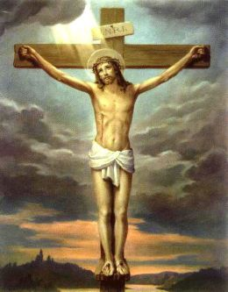

Slide 56
颂主新歌347
New Songs of Praises (350)
想念主爱
Your Love Jesus

Slide 57
(2) 你的爱如筵席气味香, 耶稣,
Like aroma of food is Your love, Jesus
让我蒙恩人来饱尝,
Let favoured ones eat and be filled,
多亏你在十架代死亡, 耶稣
We give thanks for Your death on the cross, Jesus
甘愿受咒诅挂架上.
Such mocking and suffering You willed.

Slide 58
救赎我出死亡脱罪孽, 耶稣
Saving me from my sin and from death, Jesus,
你宝血洗我白如雪,
Your precious blood washed white as snow,
又差遣保惠师训诲我, 耶稣,
Sent the Comforter that He might teach, Jesus,
行事得蒙主常喜悦.
So that I might please You below.

Slide 59
[副歌] 我的爱都浇奠你脚前, 耶稣,
[CHORUS] Now my love is poured out at Your feet, Jesus,
因你比万有满我意,
You satisfy me more than all,
你到底又尽美又尽善, 耶稣,
O Your beauty and goodness excel, Jesus
我心欢喜住你怀里。
With joy, I abide in Your love.

Slide 61
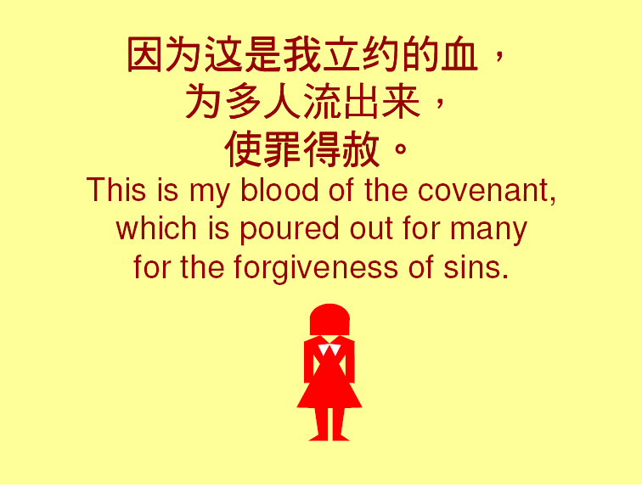

Slide 62
颂主新歌347
New Songs of Praises (350)
想念主爱
Your Love Jesus

Slide 63
(3) 我昼夜常羡慕你的家, 耶稣,
Day and night do I pine for Your home, Jesus
在天为圣徒备安宅,
The home You’re preparing above,
黄金街, 碧玉石, 乐无涯, 耶稣,
Golden streets and jade walls, happy place, Jesus
不再有痛苦流眼泪.
No pain, no more tears, only love

Slide 64
得常再你恩惠慈爱中, 耶稣,
In Your mercy and grace evermore, Jesus,
诸天所有福难较量,
No blessing as great can be found,
你的爱至永远不变更, 耶稣,
Your love always remain just the same, Jesus
荣耀围绕我成光浪。
What glory, what radiance abound.

Slide 65
[副歌] 我的爱都浇奠你脚前, 耶稣,
[CHORUS] Now my love is poured out at Your feet, Jesus,
因你比万有满我意,
You satisfy me more than all,
你到底又尽美又尽善, 耶稣,
O Your beauty and goodness excel, Jesus
我心欢喜住你怀里。
With joy, I abide in Your love.

Slide 67
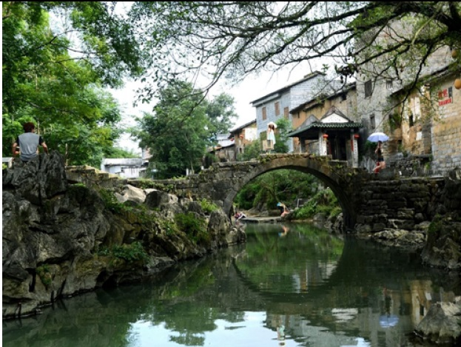
献诗
Song Presentation

Slide 68

每 条 大 街 小 巷
may tiao da jie xiao xiang
每 个 人 的 嘴 里
may gur ruen der zhui lee
见 面 第 一 句 话
Jian mian dee yi ju hua
就 是 恭 喜 恭 喜
Jiu shi gong xi gong xi
恭 喜 恭 喜 恭 喜 你 呀
恭 喜 恭 喜 恭 喜 你
恭喜 恭 喜 恭 喜 你 呀
恭 喜 恭 喜 恭 喜 你

Slide 69
愿 主 耶 稣的 恩 惠
Yuan zhu ye su de en hui
愿 父 上帝 的 慈 爱
Yuan fu shang di de ci ai
愿 圣灵 的 感 动
Yuan sheng ling de gan dong
常 与 你 们 同 在
Chang yu ni men tong zai
恭喜恭喜恭喜你呀
上帝爱你 恭喜你
Su de ai ni gong xi ni

Slide 70
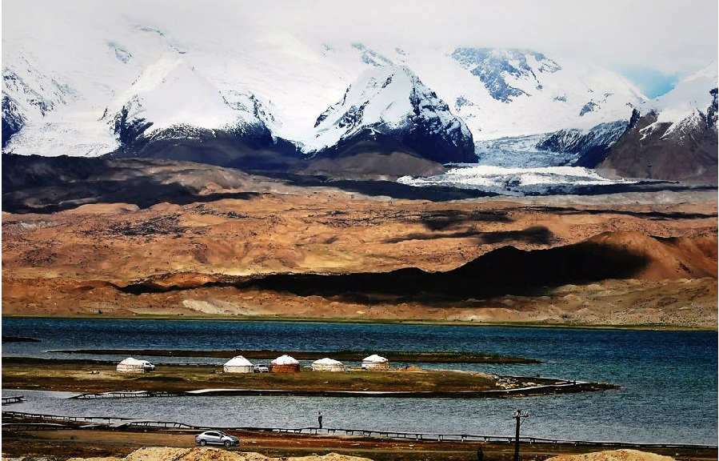
分堂
Brothers and sisters from English section can proceed to
St Columbus Hall

Slide 71
证道
Message

Slide 72
腓利门书 1:1-25
1.为基督耶稣被囚的保罗、同兄弟提摩太、写信给我们所亲爱的同工腓利门、
2.和妹子亚腓亚、并与我们同当兵的亚基布、以及在你家的教会．

Slide 73
3. 愿恩惠平安、从神我们的父、和主耶稣基督、归与你们。
4 我祷告的时候题到你、常为你感谢我的神．
5 因听说你的爱心、并你向主耶稣和众圣徒的信心．

Slide 74
6 愿你与人所同有的信心显出功效、使人知道你们各样善事都是为基督作的。
7 兄弟阿、我为你的爱心、大有快乐、大得安慰．因众圣徒的心从你得了畅快。
8 我虽然靠着基督能放胆吩咐你合宜的事．

Slide 75
9 然而像我这有年纪的保罗、现在又是为基督耶稣被囚的、宁可凭着爱心求你．
10 就是为我在捆锁中所生的儿子阿尼西母求你．
11 他从前与你没有益处、但如今与你我都有益处．

Slide 76
12.我现在打发他亲自回你那里去．他是我心上的人。
13 我本来有意将他留下、在我为福音所的捆锁中替你伺候我。
14 但不知道你的意思、我就不愿意这样行、叫你的善行不是出於勉强、乃是出於甘心。

Slide 77
15 他暂时离开你、或者是叫你永远得着他。
16 不再是奴仆、乃是高过奴仆、是亲爱的兄弟、在我实在是如此、何况在你呢。这也不拘是按肉体说、是按主说、
17 你若以我为同伴、就收纳他、如同收纳我一样。

Slide 78
18 他若亏负你、或欠你甚麽、都归在我的账上．
19 我必偿还．这是我保罗亲笔写的．我并不用对你说、连你自己也是亏欠於我。
20 兄弟阿、望你使我在主里因你得快乐．并望你使我的心在基督里得畅快。

Slide 79
21 我写信给你、深信你必顺服、知道你所要行的、必过於我所说的。
22 此外你还要给我豫备住处、因为我盼望藉着你们的祷告、必蒙恩到你们那里去。
23 为基督耶稣与我同坐监的以巴弗问你安。

Slide 80
24 与我同工的马可、亚里达古、底马、路加、也都问你安。
25 愿我们主耶稣基督的恩、常在你的心里。阿们。

Slide 81

使人和睦的使者
(门 1∶ 1─25)
韦焜墀牧师

Slide 82

腓利门书
保罗(和提摩太)
写给腓利门
的书信。

Slide 83

门1-2
为基督耶稣被囚的保罗、同兄弟提摩太、写信给我们所亲爱的同工腓利门、2和妹子亚腓亚、并与我们同当兵的亚基布[=驯马的人]、以及在你家的教会．

Slide 84
信的目的
解決腓利門
和阿尼西母
之間的予盾

Slide 85
门17-19
你若以我为同伴、就收纳他、如同收纳我一样。18他若亏负你、或欠你什么、都归在我的账上．19我必偿还．这是我保罗亲笔写的．

Slide 86
又参: 门15-16
他暂时离开你、或者是叫你永远得著他。16.不再是奴僕 [doulos奴隶]、乃是高过奴僕、是亲爱的兄弟、

Slide 87
腓利门和阿尼西母
都可能是
歌罗西人。

Slide 88
西4:9
我又打发一位亲爱忠心的兄弟阿尼西母同去．他也是你们那里的人。他们要把这里一切的事都告诉你们。

Slide 89
信的目的
解決腓利門
和阿尼西母
之間的予盾

Slide 90
門2
和妹子亚腓亚、…亚基布、以及在你家的教会

Slide 91
同时，我们
(包括不是同一教会)
也要学习关心。

Slide 92
门1… 提摩太
门23-25
为基督耶稣与我同坐监的以巴弗问你安。24.与我同工的马可、亚里达古、底马、路加、也都问你安。25.愿我们主耶稣基督的恩、常在你的心里。阿们。

Slide 93
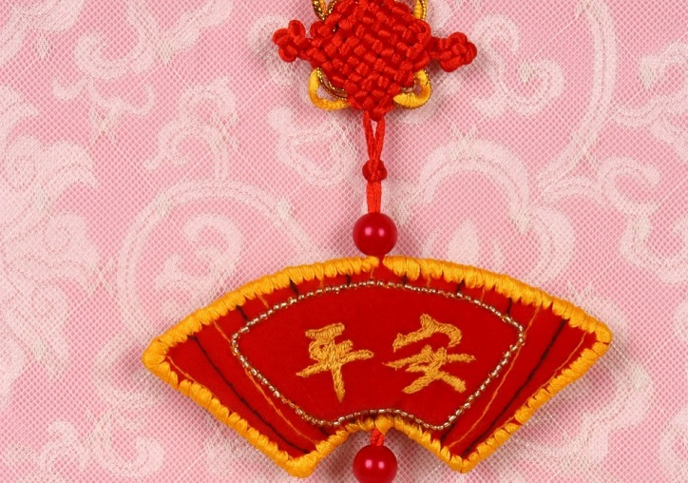
门3
愿恩惠平安、从神我们的父、和主耶稣基督、归与你们。

Slide 94
＝和好
＝和平
＝和气
＝和睦
PEACE

Slide 95
与神和好，才真正能够带来
国与国间的和平、
家庭中的和气、
并人与人间的和睦。

Slide 96
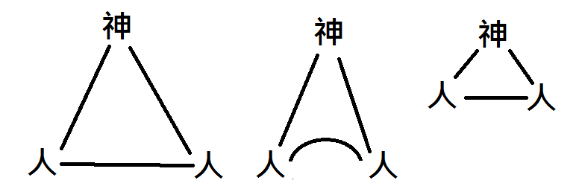

Slide 97
约16:33
我将这些事告诉你们、是要叫你们在我里面有平安。在世上你们有苦难．但你们可以放心、我已经胜了世界。

Slide 98
祷告

Slide 99
门4
我祷告的时候题到你、
常为你感谢我的神．

Slide 100
腓4:6-7
应当一无罣虑、只要凡事藉著祷告、祈求、和感谢、将你们所要的告诉神。 7神所赐出人意外的平安、必在基督耶稣里、保守你们的心怀意念。

Slide 101
爱心、信心

Slide 102
门5-7
因听说你的爱心、并你向主耶稣和众圣徒的信心．6愿你与人所同有的信心显出功效、使人知道你们各样善事都是为基督作的。

Slide 103
7兄弟阿、我为你的爱心、大有快乐、大得安慰．因众圣徒的心从你得了畅快。

Slide 104
太10:16
我差你们去、如同羊进入狼群、所以你们要
灵巧像蛇、
驯良像鸽子。

Slide 105
门8-9, 17-22
我虽然靠著基督能放胆吩咐你合宜的事．

Slide 106
9然而像我这有年纪的保罗、现在又是为基督耶稣被囚的、宁可凭著爱心求你．…17你若以我为同伴、就收纳他、如同收纳我一样。

Slide 107
18他若亏负你、或欠你什么、都归在我的账上．19我必偿还．这是我保罗亲笔写的．我并不用对你说、连你自己也是亏欠於我。…

Slide 108
20兄弟阿、望你使我在主里因你得快乐．并望你使我的心在基督里得畅快。21我写信给你、深信你必顺服、知道你所要行的、必过於我所说的。

Slide 109
22此外你还要给我豫备住处、因为我盼望藉著你们的祷告、必蒙恩到你们那里去。

Slide 110
门10-16
就是为我在捆锁中所生的儿子阿尼西母〔此名就是有益处的意思〕求你．11.他从前与你没有益处、但如今与你我都有益处．

Slide 111
12.我现在打发他亲自回你那里去．他是我心上的人。13.我本来有意将他留下、在我为福音所的捆锁中替你伺候我。14.但不知道你的意思、我就不愿意这样行、叫你的善行不是出於勉强、乃是出於甘心。

Slide 112
15.他暂时离开你、或者是叫你永远得著他。16.不再是奴僕、乃是高过奴僕、是亲爱的兄弟、在我实在是如此、何况在你呢。这也不拘是按肉体说、是按主说、

Slide 113

回应：

Slide 114
彼前4:8-10
最要紧的是彼此切实相爱．因为爱能遮掩许多的罪。9 你们要互相款待、不发怨言．10 各人要照所得的恩赐彼此服事、作神百般恩赐的好管家．

Slide 115
罗15:7
所以你们要彼此接纳、如同基督接纳你们一样、使荣耀归与神。

Slide 116
罗13:8
凡事都不可亏欠人、惟有彼此相爱、要常以为亏欠．因为爱人的就完全了律法。

Slide 117
约13:35
你们若有彼此相爱的心、众人因此就认出你们是我的门徒了。

Slide 118
太5:9
使人和睦的人有福了．
因为他们必称为神的儿子。

Slide 119


Slide 120
无价至宝
priceless

Slide 121
我的名字 刻划在你心中
我的脸孔 深映在你眼中
不是因为 我势力才能
乃是因着 你奇妙宽容恩典

Slide 122
虽然有时 我会跌倒软弱
你却一直 包容不放弃我
用你慈爱 紧紧的拥抱
我赞美你 宝贵奇妙大爱

Slide 123
唯有你配得 所有的赞美
一切尊贵荣耀
主你的十架 是无价至宝
你是我尊贵的主 耶稣

Slide 124
虽然有时 我会跌倒软弱
你却一直 包容不放弃我
用你慈爱 紧紧的拥抱
我赞美你 宝贵奇妙大爱

Slide 125
唯有你配得 所有的赞美
一切尊贵荣耀
主你的十架 是无价至宝
你是我尊贵的主

Slide 126
唯有你配得 所有的赞美
一切尊贵荣耀
主你的十架 是无价至宝
你是我尊贵的主 耶稣

Slide 127
唯有你配得 所有的赞美
一切尊贵荣耀
主你的十架 是无价至宝
你是我尊贵的主

Slide 128
唯有你配得 所有的赞美
一切尊贵荣耀
主你的十架 是无价至宝
你是我尊贵的主 耶稣

Slide 129
你是我尊贵的主 耶稣

Slide 130
无价至宝
priceless

Slide 131

祝福Benediction

